Slide 1
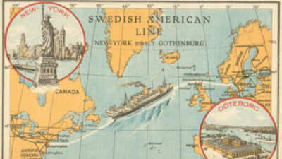
Befolkningsökning, migration & urbanisering
Stora sociala förändringar under 1800-talet

Slide 2
Det omvälvande 1800-talet
1800 | 1815 |  |  |  | 1850 |  |  |  |  | 1900 | 1914
Napoleonkrigen
Vägen till världskrig
WW 1
Första industriella revolutionen
Andra industriella revolutionen
Nationalism
Imperialism
Demokratisering
Demografiska förändringar

Slide 3
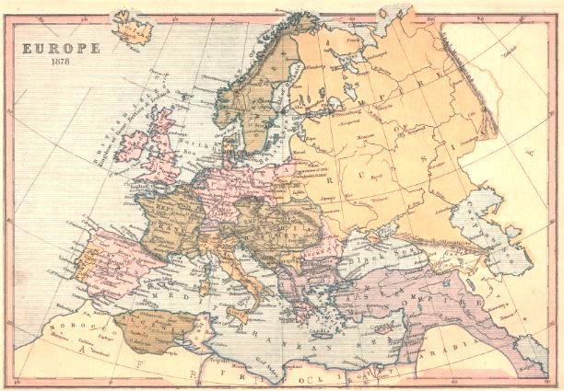
Europas befolkning
1800
1900
Idag
Ca 200 miljoner
Ca 400 miljoner
Ca 800 miljoner
Tidigare tog det 1000 år för befolkningen att fördubblas.

Slide 4
Demografiska transitionen
Modellen
Exemplet Sverige

Slide 5
”Freden, vaccinen och potäterna”
Freden
Frånvaro av större krig under första delen av 1800-talet
Vaccinen
Massvaccineringar börjar införas, t ex mot smittkoppor i Sverige 1815
Kunskap om bakteriespridning och sterilisering
Förbättrad hygien i städerna genom t ex avlopp
Potäterna
Mer mat genom effektiviseringar och nyuppodlingar
Mer differentierad kost
Förbättrade transporter som förhindrade lokala svältkatastrofer

Slide 6
Befolkningsökningen skapar befolkningsomflyttningar
Befolkningsökningen
Migration
Urbanisering

Slide 9
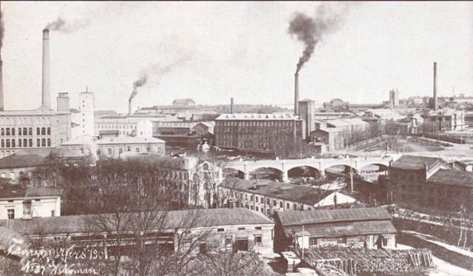
Det sker en enorm tillväxt av ”storstäder” i Europa.
Industrin förlades mer och mer till städer pga ångmaskinens spridning och bättre transportmöjligheter.
Förhållandena var till en början fruktansvärda, men förbättras genom avlopp, parker och bättre infrastruktur.
Medellivslängden höjs och blir högre än på landet.

Slide 10
Urbanisering i Sverige

Slide 11
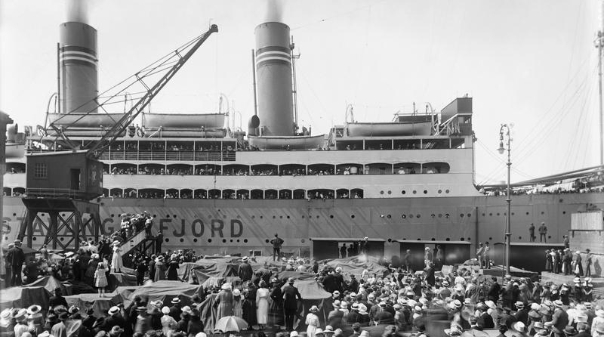
Australien Britter
Nordamerika Nordeuropéer
Sydamerika Sydeuropéer
Ca 1 miljon svenskar emigrerar vilket är ca 25% av befolkningen

Slide 12
Pull-faktorer
Fri mark
Resor på kredit från ångbåtsföretagen
Positiva brev om förhållandena i det nya landet till släktingar och vänner
Push-faktorer
Missväxt och nödår
Religiösa och politiska förföljelser
Svårigheter att försörja sig

